Slide 1
NGII · GEOMAGNETIC REFERENCE PROJECT
지구자기장 측정 기준 정비
연구 진행현황과
자문 요청사항
01
02
03
측정 입지 선정
지역 자기장 모형 LMM
자문 질의사항
ADVISORY MEETING — 2026-08
Notes:
두 축은 독립된 사업이 아니다. 선점으로 확보되는 신규 측점이 LMM 의 Regional 층 입력이 된다.

Slide 2
OVERVIEW
절차는 검증을 마쳤다 — 남은 제약은 입력자료다
178 개소
103 개소
496 점
제외구역 통과 후보지
P1 = 64
도상선점 확정
SURVEY CARDS ISSUED
매칭 국가기준점
733 → FILTERED
16 점
0.32 °
58 nT
지표 절대측정 측점
OBS 31 · 2019/2022-25
교차검증 편각 LOO
KPI 0.1° — 미달
교차검증 총자력 LOO
KPI 50 nT — 미달
RESULT 구현 오류 0 건 — 성능을 묶는 것은 관측시각 · 원측선 해상도 · 측점 수 세 가지다.
GEOMAG REFERENCE PROJECT — ADVISORY 2026-07
02 / 22

Slide 3
WHY THIS PROJECT
문제의 답이 연구의 두 축이다
PART 01
측정 입지 선정
03 원인
어디에서 잴 것인가
선점 기준 부재 관측시각 미기록 · 지역 모형 부재
PART 02
02 문제
지역 자기장 모형
간섭원 급증 · 관측 공백 편각 정확도 KPI 0.1° 미달
어떻게 면(面)으로 만들 것인가
01 현황
기존 측정점 33개 (2010–25) 자침편차는 전역모형(IGRF) 의존
선점된 신규 측점 = 모형의 Regional 층 입력
두 축은 함께 결정되어야 한다
GEOMAG REFERENCE PROJECT — ADVISORY 2026-07
03 / 22

Slide 4
측정 입지 선정
01
어디에서 측정할 것인가
전국 격자 → 제외구역 11종 필터
다기준 점수 · 3등급 분류
서브격자 · 국가기준점 매칭
현장 자기교란 조사카드
04 / 22

Slide 5
PART 01 · SELECTION PIPELINE
1
약 1,800점이 103개소로 좁혀진다
전국 격자
약 1,800 점
10 KM GRID
제외구역 필터
178 개소
11 ZONES
1등급 선별
64 개소
TOP TERCILE
서브격자 재확장
314 개
1 KM × R5 KM
도상선점 확정
103 개소
FIELD CARDS
현장 부적합 → 차순위 재선정
NOTE 네 번째 단계는 축소가 아니라 재확장이다 — 1등급 63개소마다 반경 5 km 를 다시 훑어 설치 지점을 고른다.
GEOMAG REFERENCE PROJECT — ADVISORY 2026-07
05 / 22

Slide 6
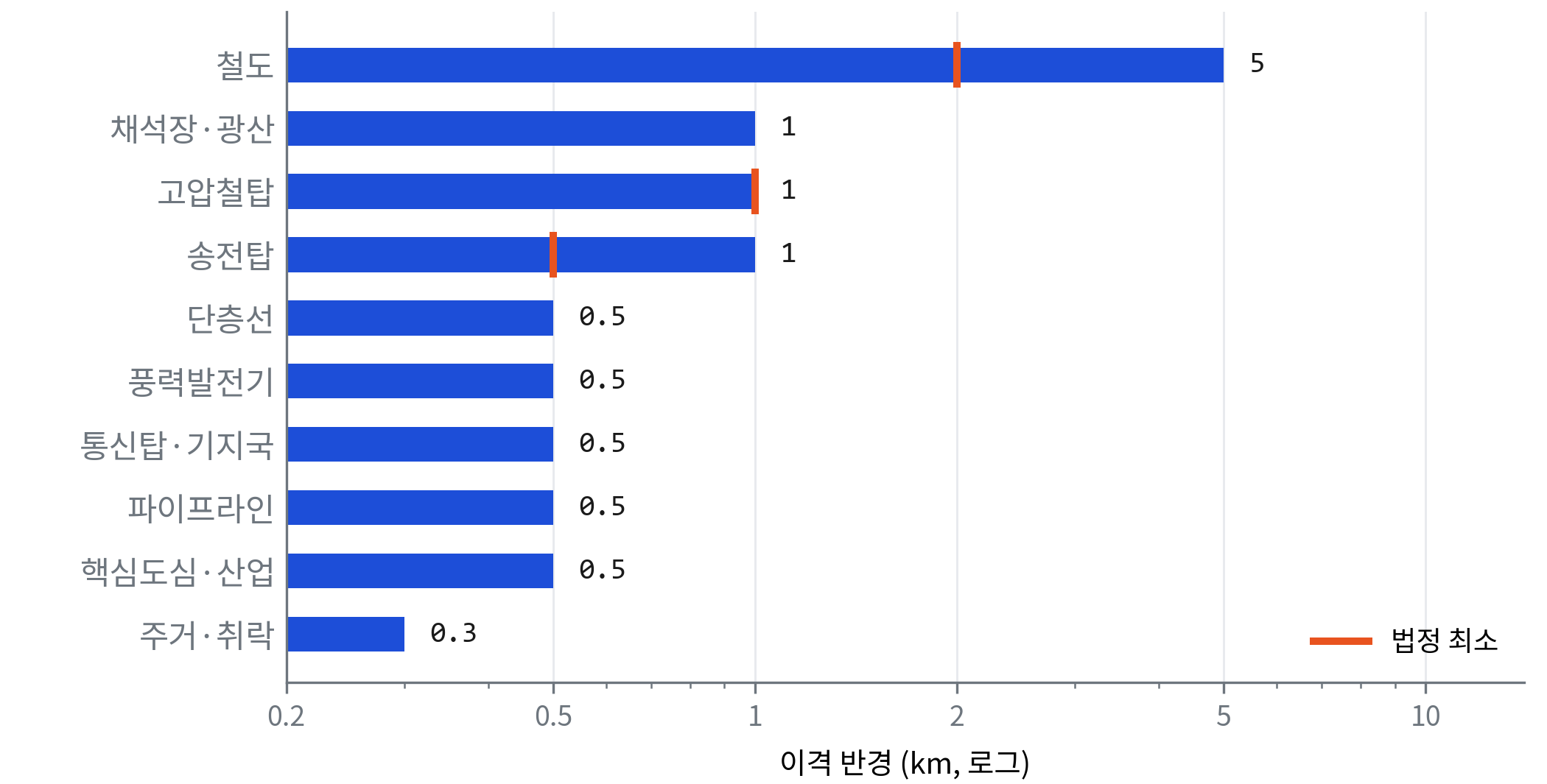
PART 01 · EXCLUSION ZONES
2
이격은 전부 법정 최소 이상이다
11 종
제외 항목
인공 8 · 지질 2 · 자기이상 1
5.0 km
최대 이격 — 철도
직류·교류 구분 불가 → 최대값
FIG 01 인공·지질 간섭원 11종의 적용 반경. 오렌지 눈금이 법정 최소값이다.
「지구물리측량 작업규정」 §13②
모든 항목에서 법정 최소 이격을 충족하거나 초과
GEOMAG REFERENCE PROJECT — ADVISORY 2026-07
06 / 22

Slide 7
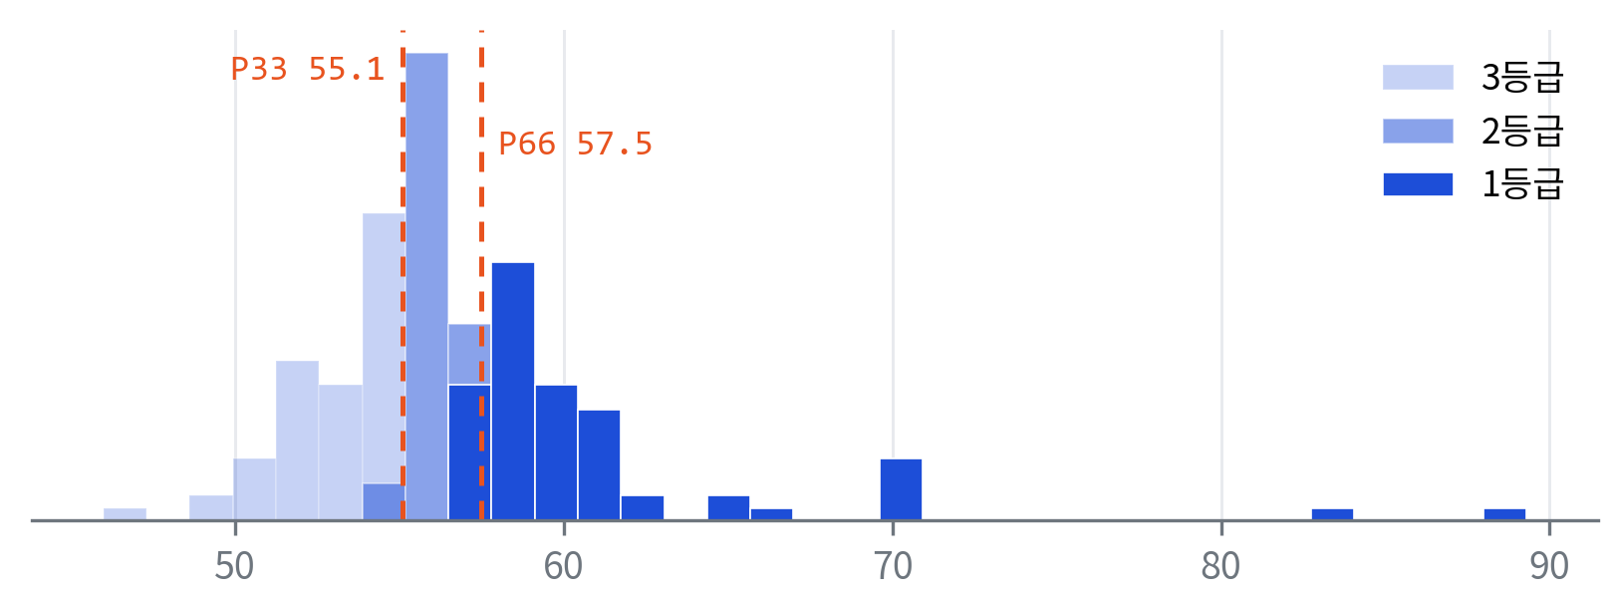
PART 01 · SCORING
3
배점의 4분의 1이 공백 해소다
① 희소성
② 지형
③ 전력철도
④ 인구
⑤ 모델기여
⑥ 암상
⑦ 지속성
⑧ 접근성
25
15
15
15
10
5
가용 85점 → 100점 정규화
미산정 15점
희소성 25점
측정 공백 해소를 최우선으로 둔 설계
모델기여 10점
150–400 nT 구간 최고점 — 자기이상 반영
미산정 15점
FIG 02 종합 점수 분포 — 3분위 경계 P33 55.1 · P66 57.5. 경계는 분포에 따라 자동 조정된다.
⑦ 부지 지속성 · ⑧ 접근성 — 자료 미확보
GEOMAG REFERENCE PROJECT — ADVISORY 2026-07
07 / 22

Slide 8
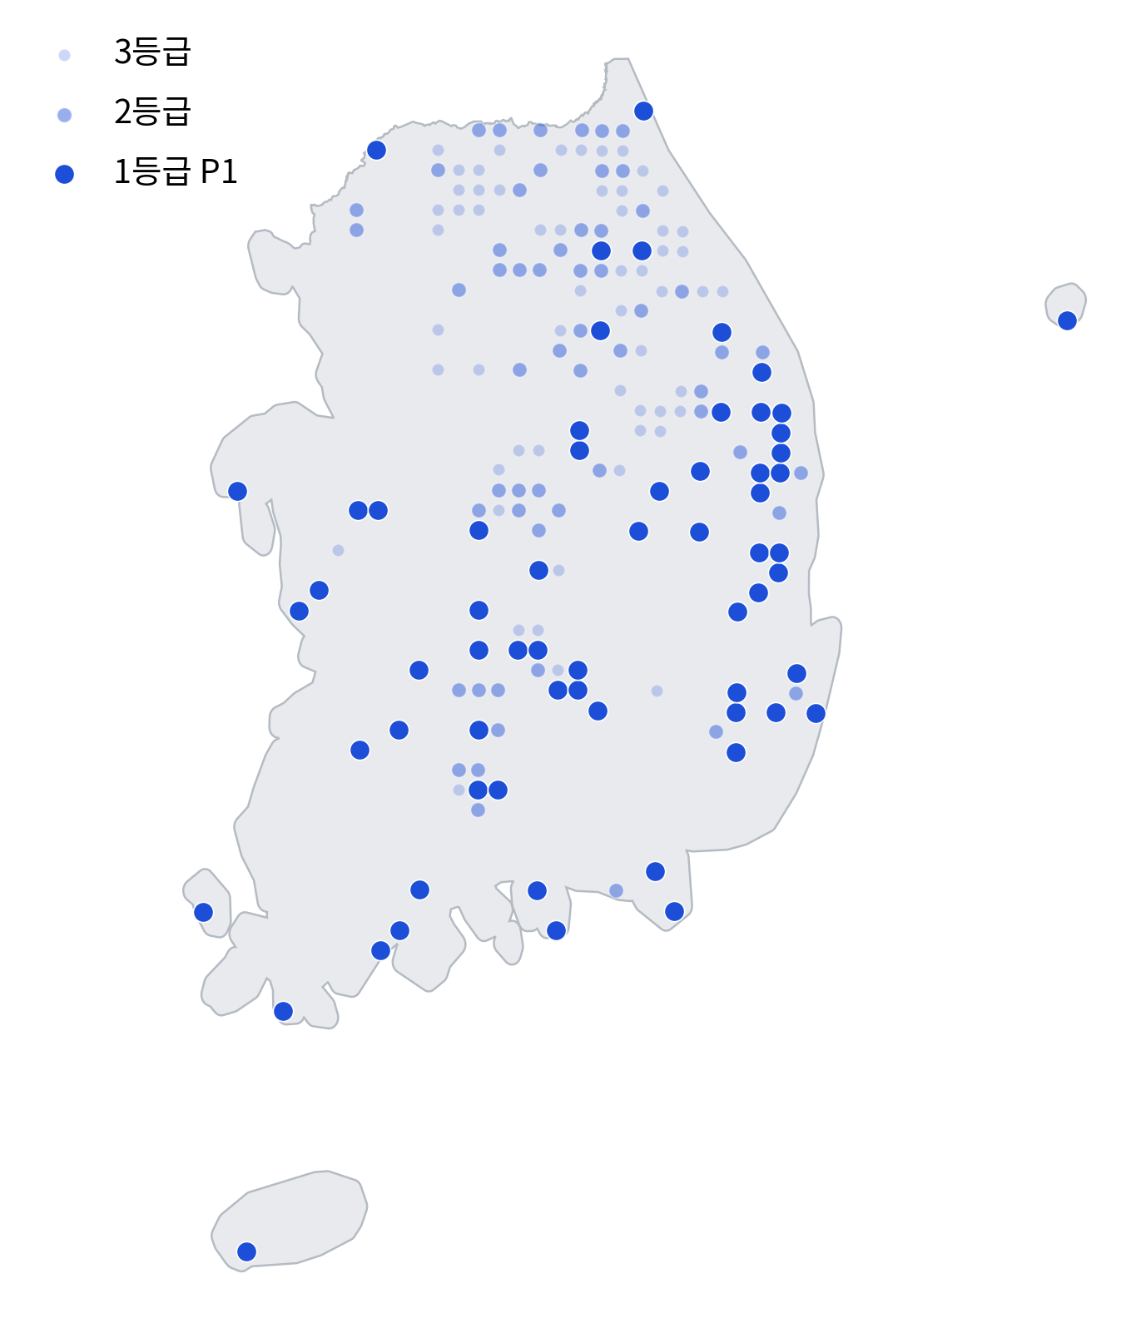
PART 01 · CANDIDATES
4
후보는 해안과 산간에 몰린다
64 개소
판독
제외구역이 조밀한 내륙 평야부에는 후보가 남지 않는다.
관측망 대표성에는 부합 — 접근성과 부지 확보 난이도는 상승.
1등급 · P1
57.5–89.3 PTS
57 개소
2등급
55.1–57.3 PTS
57 개소
3등급
46.0–55.0 PTS
Q 이 쏠림을 받아들일 것인가, 배점을 손볼 것인가 — 질의 1-2
FIG 03 등급별 전국 분포.
GEOMAG REFERENCE PROJECT — ADVISORY 2026-07
08 / 22

Slide 9
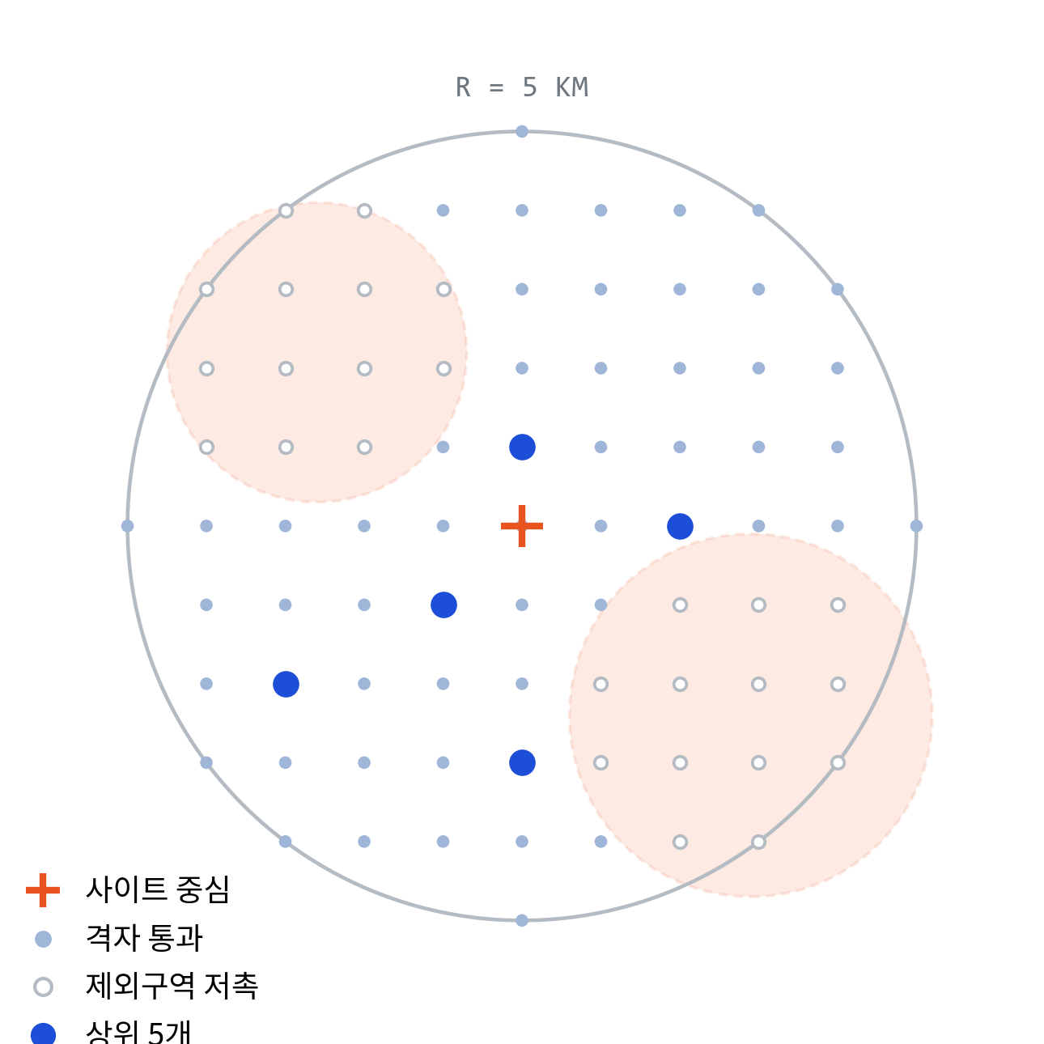
PART 01 · SUB-GRID
5
5 km 원 안에서 다시 고른다
서브격자 후보
314 개
사이트당 상위 5개
도로 접근
≤2 km
고속도로 제외
국가기준점
496 점
733점 → 제외구역 필터
임도망도
9,018 km
3,322 노선 · 산림청
FIG 04 선정 개념도 — 실제 좌표가 아니다.
GEOMAG REFERENCE PROJECT — ADVISORY 2026-07
09 / 22

Slide 10
PART 01 · FIELD SURVEY
6
판정은 조사자가 아니라 규칙이 한다
차량
전력
통신
금속
OPEN QUESTION
기준 이격 80·60·50·30·70 m 는 실측 근거가 아직 없다.
실측 검증이 필요한가, 판정 구간(1–2건 조건부)은 적절한가 — 질의 1-5
80 m
60 m
50 m
30 m
건축
매설물
상공 장애
방위표지
70 m
존재=부적합
존재=부적합
불가=부적합
8개 항목 — 존재 여부만 드롭다운으로 고르면 판정 자동
적합
조건부
부적합
0
자기구배 조사 진행
1–2
추가 조사 후 재판정
3
차순위 후보 선정
CARD 기본정보(관할본부 자동 배정) → 자기교란 → 방위표지(방위각 자동 계산) → 종합 판정 → 사진·약도. 103건 본부별 분철.
GEOMAG REFERENCE PROJECT — ADVISORY 2026-07
10 / 22

Slide 11
02
지역 자기장 모형
측정값을 어떻게 면(面)으로 만들 것인가
4층 결합 — IGRF · Regional · Crustal · External
Leave-One-Out 교차검증 · KPI 판정
편각 잔차 원인 진단
웹 · 엑셀 계산기 · 도엽별 자침편차
11 / 22

Slide 12
PART 02 · MODEL ARCHITECTURE
7
자기장은 네 층의 합이다
B(r,t) = BIGRF + BREGIONAL + BCRUSTAL + BEXTERNAL
①
CORE
≥ 3,000 KM
설계상 한계
지각층은 총자력 F 에만 더해진다.
항공자력이 스칼라 이상만 제공 — 편각 D·복각 I 에는 미반영. 이 선택이 §9 의 첫 검정 대상.
IGRF-14 · 13차 구면조화
확보
②
REGIONAL
50 – 3,000 KM
지표 절대측정 17점 · 1차 다항식
확보
③
CRUSTAL
0.05 – 50 KM
KIGAM 항공자력 1.5′ 격자
해상도 부족
층마다 담당 파장이 달라
단순 내삽으로는 분리되지 않는다
④
EXTERNAL
시간 변동 (1분–수시간)
청양 CYG 1분 자료
부분 적용
GEOMAG REFERENCE PROJECT — ADVISORY 2026-07
12 / 22

Slide 13
PART 02 · DATA PIPELINE
8
입력에서 계산기까지 한 줄로 흐른다
성과표 2022–25
웹 계산기
15측점 · 연도만 기록
lmm.html · 오프라인 단일 파일
야장 2019
적합
검증
엑셀 계산기
검증 통과 6건 · 분 단위 시각
lmm_build.py
LOO 교차검증
수식 공개 · 매크로 없음
층 결합 · 잔차면
17측점 하나씩 제외
KIGAM 항공자력
자침편차 (보류)
1.5′ 격자 · 1982–2018
KPI 미달 — 정식 산출 금지
CYG 1분 자료
2019 구간 78일 확보
CROSS-CHECK
JS ↔ PY
XLSX ↔ PY
JS ↔ ppigrf
세 구현의 수치 일치
0.22″ · 0.27 nT
0.33″ · 0.12 nT
0.17″ · 0.03 nT
GEOMAG REFERENCE PROJECT — ADVISORY 2026-07
13 / 22

Slide 14
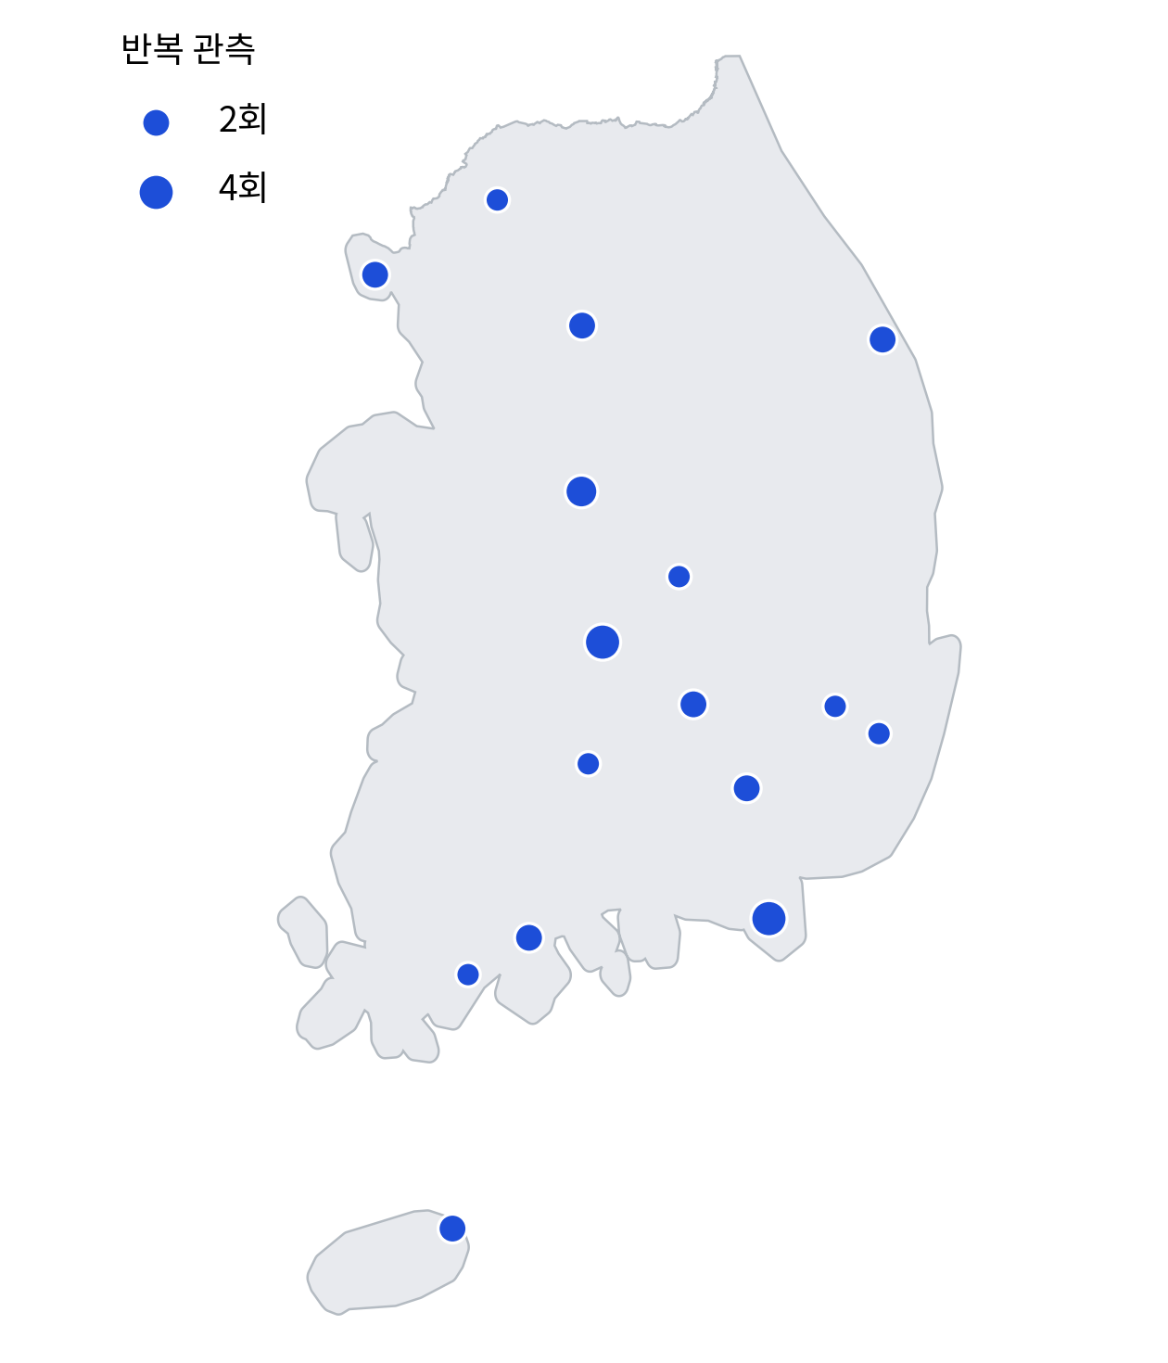
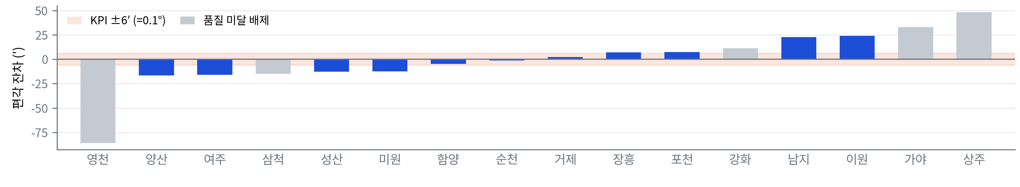
PART 02 · VALIDATION
9
교차검증은 아직 KPI 밖이다
0.323 °
58.4 nT
0.043 °
편각 D — LOO
KPI 0.1° · 7.7×
총자력 F — LOO
KPI 50 nT · 1.2×
복각 I — 참고
기준 없음
CRUSTAL 지각층이 총자력 잔차 80→47 nT (41% 감소). 단 표본 11개 — 측점 하나에 좌우, 단정 금지.
FIG 05 측점 17 · 관측 33회.
FIG 06 측점별 편각 잔차 — KPI 대(帶) 안은 14개 중 3개뿐이다.
GEOMAG REFERENCE PROJECT — ADVISORY 2026-07
14 / 22

Slide 15
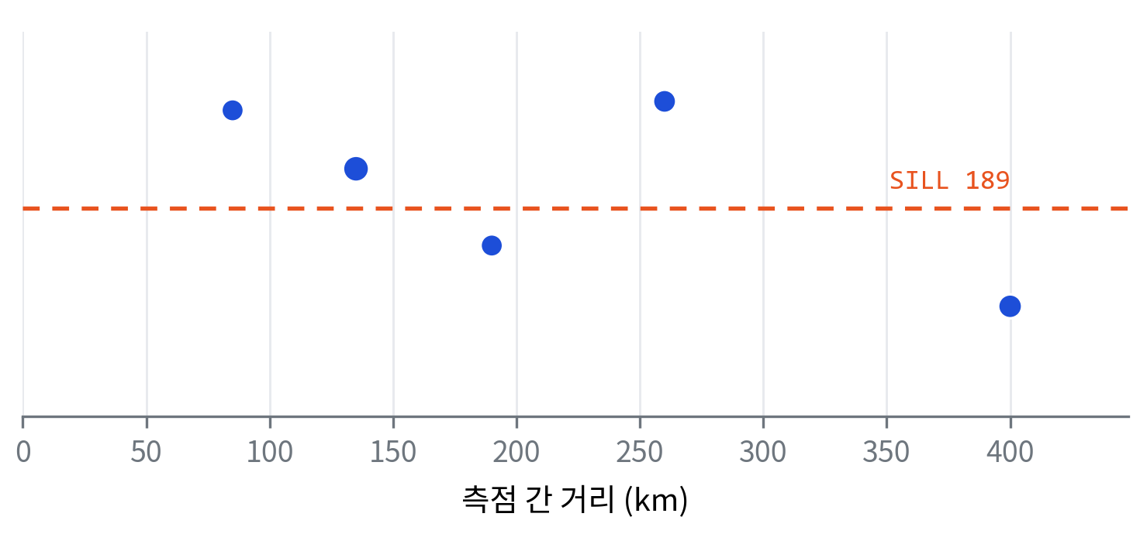
PART 02 · RESIDUAL FORENSICS
10
가설 넷 중 하나만 살아남았다
H-A
H-B
H-B′
H-C
3건 기각
A 는 유의 — 벡터를 복원해 모형에 넣었다
지각 벡터 누락
측정 정밀도
관측 횟수
국소 거칠기
r +0.64 p 0.03
r -0.01 p 0.98
r -0.27 p 0.32
r -0.33 p 0.35
D
남은 후보 3
1 마크 진북 방위각 오차
2 성과표 전사·환산 오류
3 편각 환산 절차 오류
자료만으로는 구분 불가 — 원본 감사 필요
I
D/I = 1.22
자기 원인이면 1.64 — 편각에만 작용하는 오차
FIG 07 잔차 반변량도 — 순수 nugget. 공간 상관이 없다.
EVIDENCE 벡터 복원 예측 8.4′ ≪ 잔차 13.8′ · 성산 2회 재현 0.6′ 인데 둘 다 34′ 오차 — 계통 오차의 서명.
GEOMAG REFERENCE PROJECT — ADVISORY 2026-07
15 / 22

Slide 16
PART 02 · EXTERNAL LAYER
11
관측시각을 찾았고, 관측소를 넷으로 늘렸다
야장 원본
관측 시각
관측소 4소
④ EXTERNAL
212세션 · 분 단위
2019~2025 복원
청양·제주·강릉·이천
편각에 적용
0.112 °
37.5 nT
적용 방침
관측소 4소 공간보간 · 정온 세션 · 편각에만 적용.
청양 단독 균일장 근사는 편각을 악화시켰다. 4소 1차 평면으로 바꾸고 교란(Kp>2) 세션을 빼자 LOO 편각이 0.590°→0.323° 로 줄었다. 총자력에는 적용하지 않는다 — F 잔차는 지각장 불일치가 지배해 잡음만 는다.
편각 일변동 중앙값
전형적 하루가 이미 KPI 0.1° 초과
총자력 일변동 중앙값
최대 68.4 nT — KPI 50 nT
NEW METRIC 겹치는 3측점 시기간 차 → 0 수렴이면 외부장, 잔존이면 성과표 오류.
GEOMAG REFERENCE PROJECT — ADVISORY 2026-07
16 / 22

Slide 17
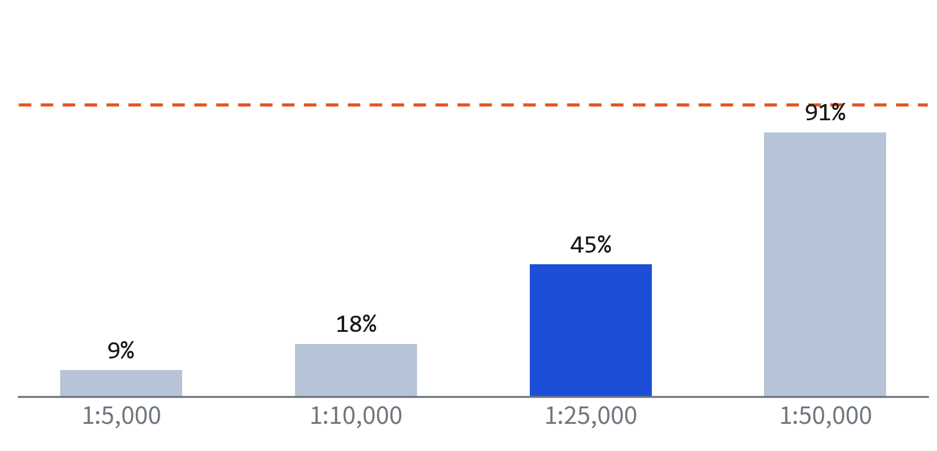
PART 02 · LEGAL BASIS & SCALE
12
1:25,000 이 단일값 표기가 성립하는 한계다
LAW vs APPLIED (KM)
철도 이격 · 직류
5.0
5.0
부합
철도 이격 · 교류/일반
2.0
5.0
보수적
고압철탑 이격
1.0
1.0
부합
송전탑 이격
0.5
1.0
보수적
FIG 08 축척별 도폭 내 편각 변화 — IGRF-14 직접 계산.
편각 정수차 §20 (′)
30
20
엄격
1:50,000 은 도폭 내 변화만으로 예산의 91% 소진.
1:25,000 은 45% — 도폭당 단일 편각값이 성립하는 가장 성긴 축척.
KPI D<0.1° 는 공학적 목표치 — 법정 정수차 30′ 와 성격이 다르다. KPI 미달은 법령 위반이 아니다.
GEOMAG REFERENCE PROJECT — ADVISORY 2026-07
17 / 22

Slide 18
PART 02 · ROADMAP
13
야장 확보가 모든 것의 전제다
S/N 제거 가능한 잡음 6.7′ 에 미설명 잔차 35′ — 순서를 뒤집으면 개선 여부를 판정할 수 없다.
0
1
2
3
2022–25 야장 확보
성과표 원본 감사
External 포함 재적합
교차검증 · 독립 표본
관측 일시 복원 · 공통 전제
편각 환산·전사 오류 확인
층 결합 — 순차 튜닝 금지
IGRF 대조는 Core 확인용
병렬 A NOC 공간투영 구현 — 2019 세션을 회귀 가드로
병렬 B 3측점 시기간 대조를 검증 지표로 고정 (즉시 가능)
NOW
35 ′
GATE — 감사 후 편각 잔차
≤ 10′
외부장 보정 진행
10–20′
잔차 큰 측점 재측정
> 20′
중단 · 방위 기준 재결정
세 번째 구간에서 시작 — 판정기준은 착수 전 확정 완료.
GEOMAG REFERENCE PROJECT — ADVISORY 2026-07
18 / 22

Slide 19
자문 질의사항
판단을 구하고자 하는 12건
입지 선정 6건 — 기준의 타당성
03
지역 자기장 모형 6건 — 다음 단계의 선택
19 / 22

Slide 20
PART 03 · ADVISORY MATRIX
14
질의 ① 입지 선정 6건
쟁점
현재 상태
자문 질문
1
이격거리 보수적 적용
철도 5.0 km 전면 적용 — 내륙 평야부 후보 소멸
직류·교류 구분 자료를 확보해 차등 적용해야 하는가
2
배점 가중
희소성 25점 vs 모델기여 10점
신규 측점이 곧 모형 입력인데 모델기여 가중을 올릴 것인가
3
자기이상 구간 점수
150–400 nT 최고점 · >800 nT 조건부 제외
구간 설정의 물리적 근거가 타당한가
4
미산정 15점
⑦ 부지 지속성 · ⑧ 접근성 — 자료 미확보
국공유지 DB·도로망으로 대체 산정인가, 현장 판단인가
5
현장 조사 기준
기준 이격 80·60·50·30·70 m — 실측 근거 없음
실측 검증이 필요한가, 판정 구간(1–2건 조건부)은 적절한가
6
국가기준점 활용
삼각점·통합기준점 496점을 위치 기준으로 제공
표석의 철근·자성 재료가 총자력 측정에 영향을 주는가
GEOMAG REFERENCE PROJECT — ADVISORY 2026-07
20 / 22

Slide 21
PART 03 · ADVISORY MATRIX
15
질의 ② 지역 자기장 모형 6건
쟁점
현재 상태
자문 질문
1
계통 오차 감사 순서
잔차 30′ 후보 3 — 마크 방위각·전사·환산
무엇부터 감사하는가, 자료만으로 가리는 진단법이 있는가
2
지각층 각도 반영
현행은 F 에만 반영 · 벡터 역산 규모는 8′
주원인이 아닌데 벡터 역산을 구현할 가치가 있는가
3
외부장 공간투영
상시관측소 청양 1개소뿐
NOC 공간투영으로 전역 복원에 몇 개소가 필요한가
4
일변화 이중보정
§21 은 법정 절차 — 성과표 적용 여부 미확인
확인 방법과 이중보정 방지 안전장치를 어떻게 두는가
5
Regional 함수 형태
17측점 · 1차 다항식
30점 도달 시 2차인가, 구면캡조화(SCHA)·크리깅인가
6
KPI 와 2027 캠페인
KPI 0.1° 는 일변동 중앙값 0.112° 보다 작음
시각 보정 후 달성 가능한가, 재측정과 신규점 비율은
GEOMAG REFERENCE PROJECT — ADVISORY 2026-07
21 / 22

Slide 22
CLOSING
다음 단계는 정해져 있다
01
02
03
두 축은 하나의 문제
막힌 곳은 자료
판정기준을 먼저
선점 기준이 요구 정밀도를 정하고, 확보된 측점이 다시 모형의 입력이 된다.
구현 오류 0건 — 관측시각·원측선·측점 수 세 가지가 성능을 묶고 있다.
결과를 보고 기준을 정하면 자기확증이 된다. 1단계 기준은 착수 전에 확정하였다.
NEXT — FIELDBOOKS 2022-25 → AUDIT → REFIT
GEOMAG REFERENCE PROJECT — ADVISORY 2026-07

